Slide 1

Bài 1
Bài 1
ĐIỀU KÌ DIỆU
ĐIỀU KÌ DIỆU
Tiết (1 )

Slide 2


Yêu cầu cần đạt
Đọc đúng các tiếng, từ khó hoặc dễ lẫn do ảnh hưởng phương ngữ
Đọc trôi chảy toàn bài, ngắt nghỉ đúng; đọc diễn cảm và nhấn giọng ở những từ gợi tả
Hiểu các suy nghĩ, cảm xúc của nhân vật và nội dung bài tập đọc.
Biết yêu quý bạn bè, hòa quyện, thống nhất trong tập thể.

Slide 3
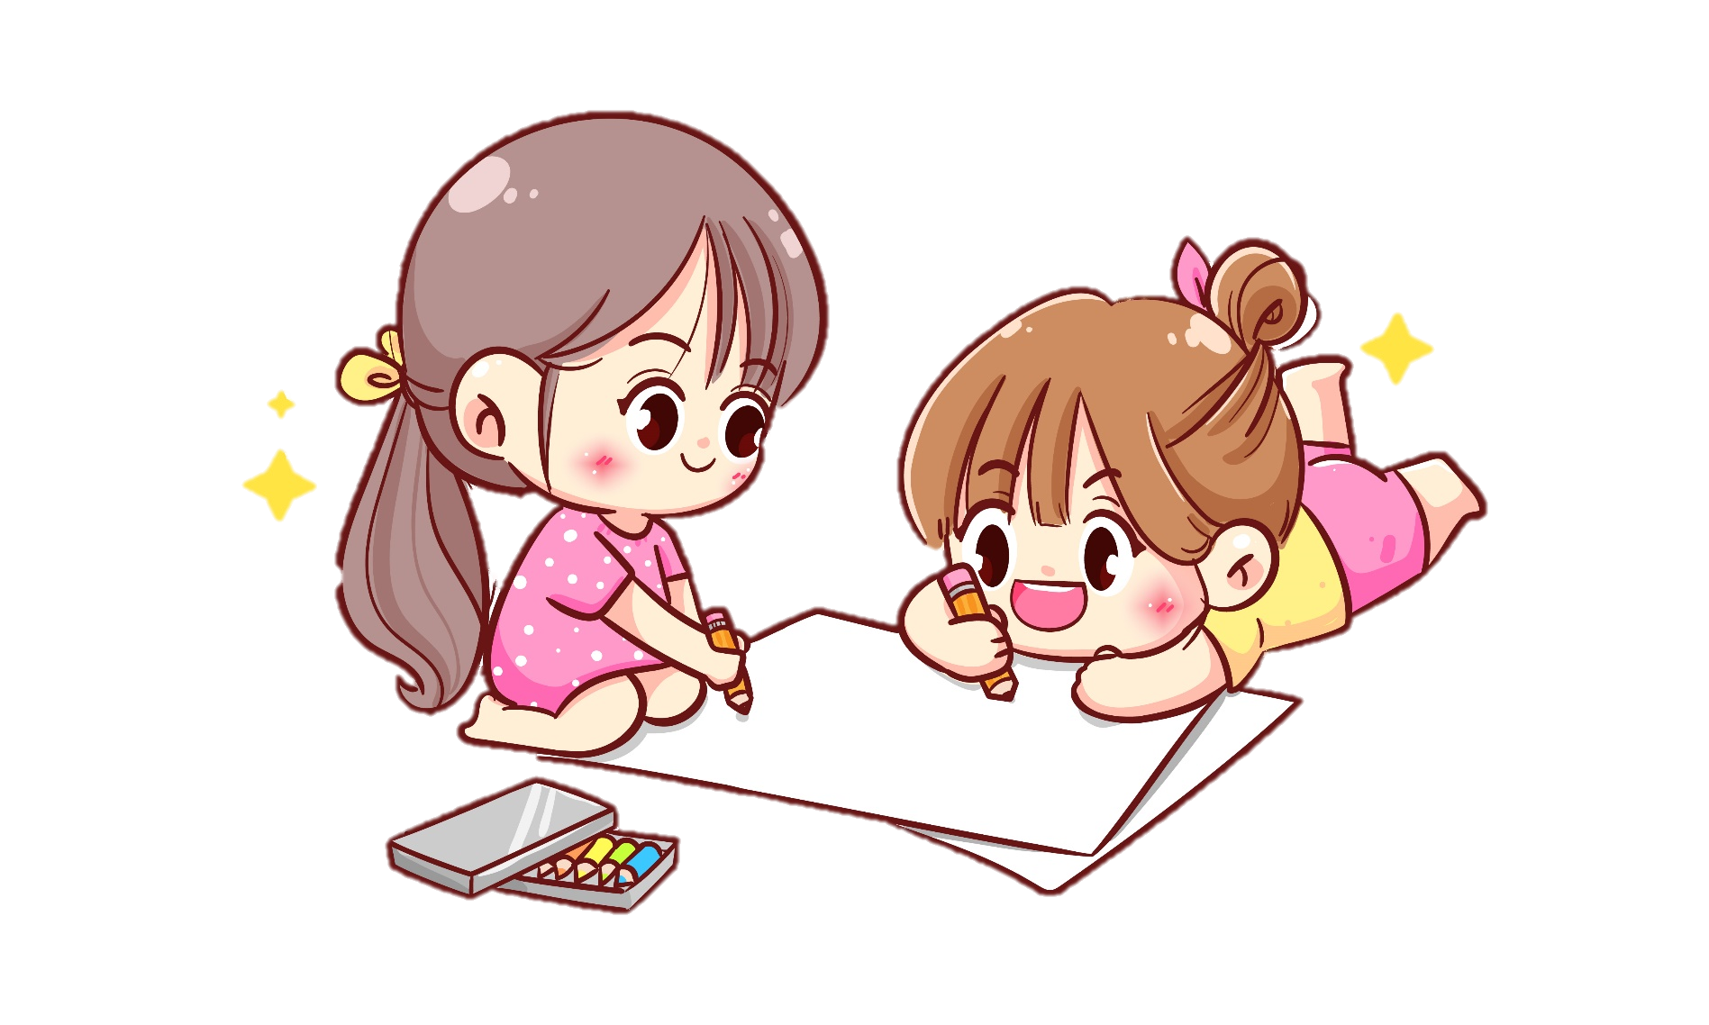
LUYỆN ĐỌC
LUYỆN ĐỌC

Slide 4


Luyện đọc theo khổ

Slide 5

TÌM HIỂU BÀI
TÌM HIỂU BÀI

Slide 6



2. Bạn nhỏ lo lắng điều gì về sự khác biệt đó?
Bạn nhỏ lo lắng rằng nếu
khác nhau nhiều như thế, liệu các bạn ấy có cách xa nhau (không thể gắn kết, không thể làm việc
cùng nhau,…)

Slide 7




Slide 8
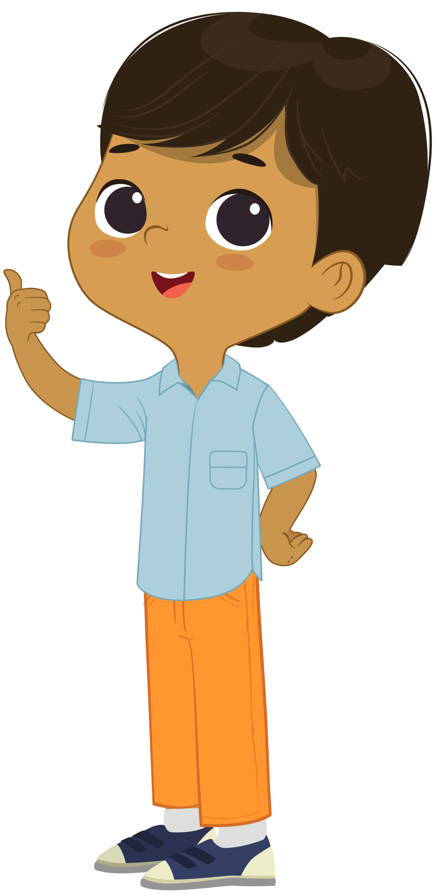

Theo em, giọng đọc của bài như thế nào?
Khổ 1,2,3: đọc với giọng băn khoăn
Khổ 4,5: đọc với giọng vui vẻ.
Nhấn giọng vào những từ ngữ thể hiện tâm trạng cảm xúc của nhân vật

Slide 9

Học thuộc lòng bài thơ.

